Slide 1
স্বাগতম

Slide 2
শিক্ষক পরিচিতি
শিবু কুমার রায়
প্রভাষক, হিসাববিজ্ঞান
বিবিয়ানা মডেল কলেজ
বোয়ালিয়া বাজার; দিরাই,সুনামগঞ্জ।

Slide 3
পাঠ পরিচিতি
বিষয়ঃ হিসাববিজ্ঞান
শ্রেণিঃ একাদশ
অধ্যায়ঃ প্রথম
পাঠঃ হিসাববিজ্ঞান পরিচিতি

Slide 4
শিখনফল
হিসাব চক্র কি বলতে পারবে;
হিসাবচক্রের বিভিন্ন ধাপ ব্যাখ্যা করতে পারবে;
হিসাবচক্রের ঐচ্ছিক ধাপ ব্যাখ্যা করতে পারবে।

Slide 5
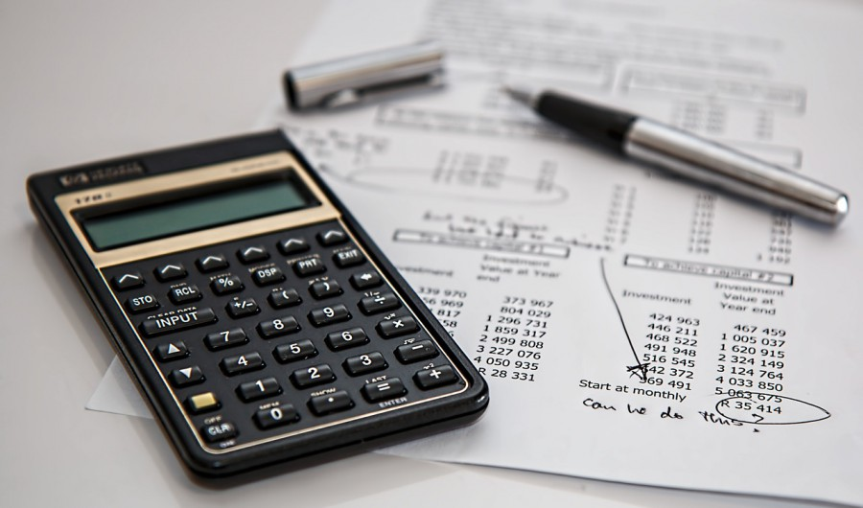
হিসাব চক্র
হিসাব চক্র বলতে হিসাববিজ্ঞানের ধারাবাহিক কারযপ্রক্রিয়াকে বুঝায়। হিসাব্বিজ্ঞানের চলমান প্রতিষ্ঠান ধারনা অনুসারে প্রতিষ্ঠানের কারযাবলী অনন্ত কাল ধরে চলতে থাকবে। এই অনিরদিষ্ট জীবনকে হিসাবকাল বলে। প্রত্যেক হিসাবকালে হিসাব সংক্রান্ত কারযাবলী ধারাবাহিকভাবে চক্রাকারে সংগঠিত হয়। হিসাব সংক্রান্ত কারযাবলীর এই পরযায়ক্রমিক ধারাবাহিকতা এবং এদের পুনরাবৃত্তিকে হিসাবচক্র বলে।

Slide 6
হিসাব চক্রের ধাপ সমূহঃ
লেনদেন সনাক্তকরণ
বিপরীত দাখিলা
জাবেদা
সমাপণী উত্তর রেওয়ামিল
খতিয়ান
হিসাব চক্র
সমাপণী দাখিলা
রেওয়ামিল
আর্থিক বিবরণী
সমন্বয় দাখিলা
সমন্বিত রেওয়ামিল

Slide 7
কার্য
বিবরণী
হিসাব চক্রের ঐচ্ছিক ধাপ
বিপরীত দাখিলা
ভুল সংশোধনী দাখিলা

Slide 8
একক কাজ
হিসাব চক্রের ধাপগুলো লেখ?
হিসাব চক্রের ঐচ্ছিক ধাপগুলো লেখ?

Slide 9
ধন্যবাদ

